Slide 1
Variáveis Primitivas e
Controle de Fluxo
Capítulo II

Slide 2
Algumas Informações
Inferência de tipo
Em algumas linguagens não é necessário informar o tipo da variável em sua criação. Ex: Python, JavaScript e MatLab.
Case Sensitive
Diferencia letras maiúsculas de minúsculas
Tipagem Forte e Fraca
Uma linguagem se denomina de tipagem forte quando não é possível realizar operações com variáveis de tipos diferentes.
Tipagem Forte: Java e Python.
Tipagem Fraca: PHP e JavaScript.

Slide 3
Variáveis
No Java existem dois tipos de variáveis, as Primitivas e as de Referência
Primitivas: nome associado a um espaço de memória.
Referência: nome associado a um ponteiro que aponta para um espaço de memória. Referenciando um objeto.

Slide 4
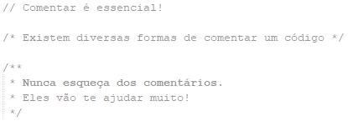
Comentários

Slide 5

Algumas convenções Java para variáveis
Uma declaração de variável por linha, seguida de comentário;
Nome de variáveis: devem começar com letras (minúsculas), $ ou _; Se for um nome composto as primeiras letras das palavras subsequentes devem ser maiúsculas;
Nome de constantes: devem ser sempre maiúsculas. Usa-se underline ( _ ) para separar nomes compostos;

Slide 6
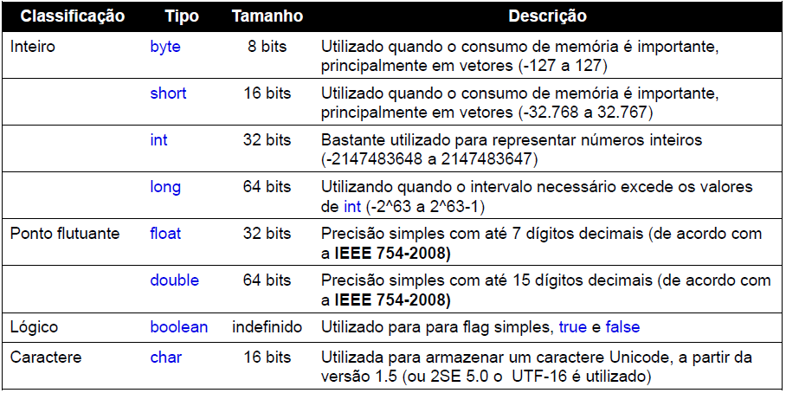
Tipos Primitivos em Java
-2^(numero de bits - 1) até 2^(numero de bits - 1) - 1

Slide 7
Classe String
String não é um tipo de variável e sim uma classe. Por isso ela é escrita com a primeira letra maiúscula. Esta classe é dotada de vários atributos e métodos que facilitam muito a nossa vida.
Manipulando métodos da classe String
Trabalhando String em Java

Slide 8
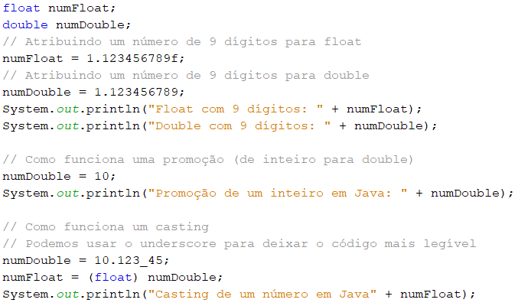
Exemplos de promoção e casting ( ou conversion )

Slide 9
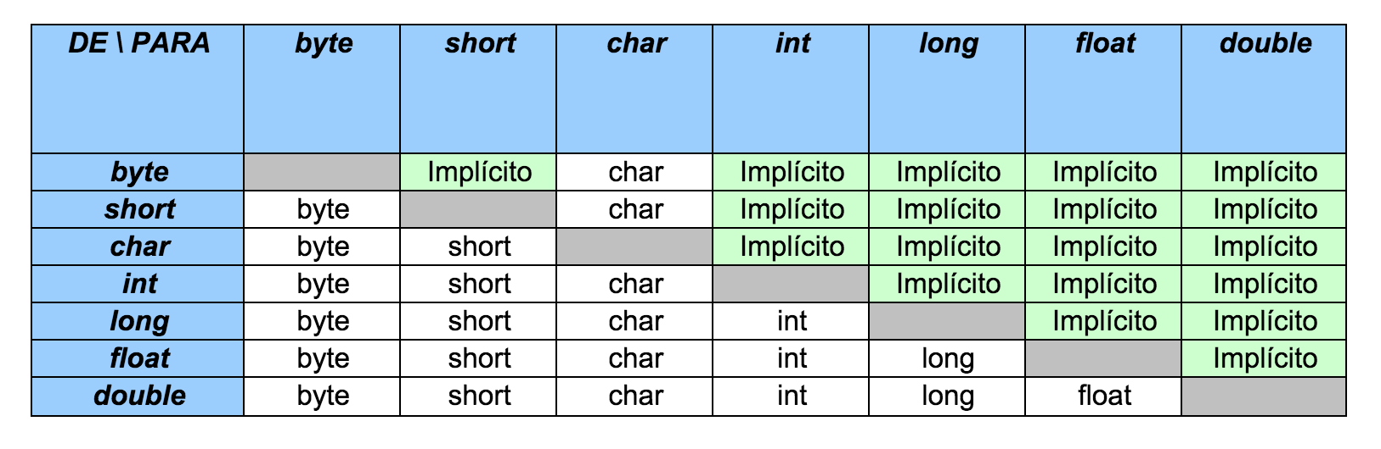
Tabela casting

Slide 10
Conhecendo o Printf
Conversor | Descrição
d | Representa decimal
f | Representa ponto flutuante
s | Representa uma string
n | Quebra de linha (Recomendado pela Oracle ao invés de \n)
06 | Fixa a saída em 6 caracteres, adicionando zeros se necessário
+ | Exibe o sinal (positivo ou negativo)
.3 | Exibe 3 casas depois da vírgula
8.3 | Exibe 8 casas

Slide 11
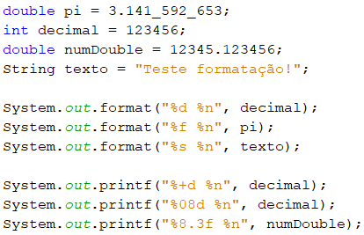
Exemplos

Slide 12
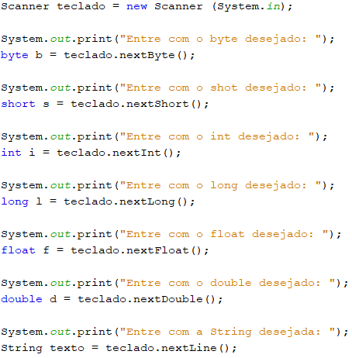
Entrada de dados
Para entrada de dados via dispositivo padrão (terminal) utilizamos da classe Scanner
Não se esqueça do import!

Slide 13
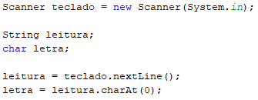
Entrada de dados
Para ler variáveis do tipo char, nós utilizamos uma String auxiliar e pegamos apenas sua primeira letra e convertemos em char através do método charAt.
O número indicado no método indica em qual posição vamos pegar a letra, neste caso a primeira letra na posição 0

Slide 14
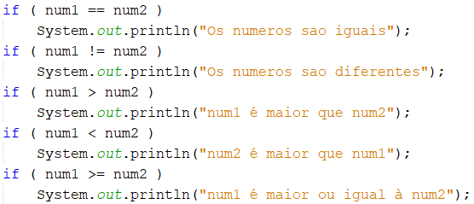
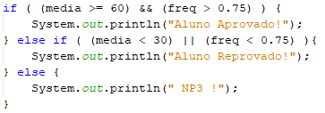
Controle de Fluxo
Operador | Descrição
== | Igual à
!= | Diferente de
> | Maior que
>= | Maior ou igual à
< | Menor que
<= | Menor ou igual à
Operador | Descrição
&& | E
|| | OU

Slide 15
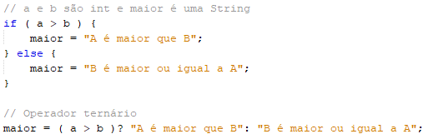
Operador Ternário
Muito útil quando se deseja atribuir um valor a uma variável dependendo de uma condição

Slide 16
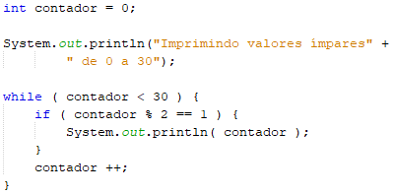
Estruturas de repetição
While
Operador | Descrição
++ | Incremento
+= | Incremento
-- | Decremento
-= | Decremento

Slide 17
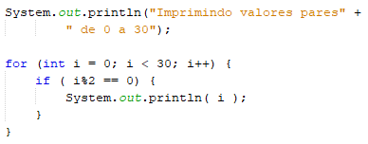
Estruturas de repetição
For

Slide 18
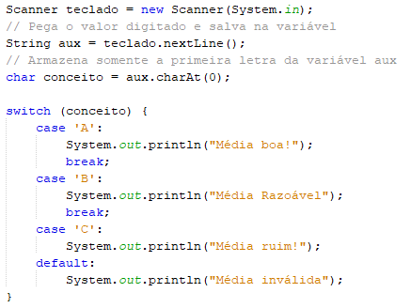
Estruturas de repetição
Switch-Case
Caso nenhuma das opções seja a correta o bloco default é executado

Slide 19
Operadores
Operador | Descrição
= | Atribuição
! | Complemento (Inverte valor de boolean)
+ | Adição
- | Subtração
* | Multiplicação
/ | Divisão
% | Módulo
& | Lógica E (bit a bit)
| | Lógica OU (bit a bit)
^ | Lógica XOR (bit a bit)
~ | Inversor (bit a bit)
Aplicável somente em inteiros

Slide 20
Mateiral de Apoio
Variáveis Primitivas e Controle de Fluxo - Caelum

Slide 21
Exercícios
De acordo com a opção do usuário imprima a tabela verdade do operador desejado. ( E ou OU ).
Leia 4 valores inteiros A, B, C e D. A seguir, se B for maior do que C e se D for maior do que A, e a soma de C com D for maior que a soma de A e B e se C e D, ambos, forem positivos e se a variável A for par escrever a mensagem "Valores aceitos", senão escrever "Valores nao aceitos". (fonte: URI 1035)
Crie um programa que calcule o IMC (Índice de Massa Corporal) e mostre o grau de obesidade de acordo com o resultado. Fórmula do imc = ( peso / altura² ). Dica: pesquise sobre a Tabela IMC para saber os graus de obesidade.
Faça uma calculadora que dado 2 números informados pelo usuário realize as seguintes operações (de acordo com a opção do usuário): soma, subtração, multiplicação, divisão e exponencial.

Slide 22
Exercícios
Faça um programa que permita ao usuário entrar com as notas de NP1 e NP2. Após ler estas notas, mostre a média final em um número inteiro.
Dentro de uma determinada empresa, alguns funcionários tem seus salários baseados no Salário Mínimo e outros funcionários ganham por hora. Dado que o Salário Mínimo atual é de R$ 998,00 e o preço da hora de trabalho é de R$ 9,30, calcule o salário mensal dos seguintes funcionários:
Gerente : 3 salários mínimos.
Engenheiro : 7 salários mínimos.
Serviços terceirizados : 8h/dia
Dado um valor em R$, calcule quantas viagens de ônibus são possíveis. Suponha que o preço seja R$ 2,75 cada passagem.

Slide 23
Obrigado!

